Slide 1


Universidad Nacional Autónoma de México.
Facultad de Ingeniería.
Sistemas Operativos
Gunnar Wolf
Algoritmo de Dekker y Peterson.
Grupo:01
Integrantes:
Hernández Campuzano Iván
Jimenez Hernández Inri Ascary

Slide 2
Algoritmo de Dekker y Peterson.
Concurrencia:
  En un sistema multiprogramado de procesador único, los procesos se entrelazan en el tiempo para poder ofrecer la apariencia de ejecución simultánea.
  El orden de los procesos no es determinista ya que no sabemos cuando van ocurrir pero podemos predecir su comportamiento.
  La exclusión mutua es muy frecuente ya que cuando dos procesos o mas requieren del mismo recuerso en el mismo tiempo de ejecucion, se puede excluir uno o ambos procesos a la vez.
Que problemas de la concurrencia resuelve el Algoritmo de dekker y Peterson
  No garantiza la exclusión mutua pero trata de resolverla.
  Condicion de carrera y espera activa.

Slide 3
Algoritmo de Dekker.
El algotimo de dekker intenta resolver la exclusion mutua entre dos procesos por medio de turnos y estados de cada proceso, ya que los estados pueden ser tambien banderas, donde cada bandera indica si el proceso esta listo o no.

Slide 4
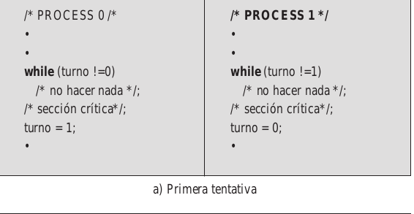
Primer intento
Cada proceso tiene un turno para acceder a su sección critica, este turno funciona como una llave para poder ingresar a la seccion crítica o esperar.
Si el proceso(0) esta en la sección critica por lo tanto tiene su llave igual a 1. Sin embargo si este proceso(0) nunca termina de salir de su sección crítica el proceso(1) entra en una espera activa.

Slide 5
Segundo intento
Cada proceso debería tener su propia llave para entrar en la sección crítica de forma que si uno falla,el otro pueda continuar accediendo a su sección crítica.
Esta solución es incluso peor que la primera tentativa, ya que no garantiza exclusión mutua en todas las situaciones. Considérese la siguiente secuencia:
Ahora en el segundo intento ya no tenemos llave para acceder a la sección crítica pero si una bandera para cada proceso, esa bandera es la variable estado[] y va estar en false o true.
Si el estado[1] esta en true quiere decir que el proceso(1) quiere entrar en su sección crítica y el proceso(0) tiene que esperar y dejar que el proceso(1) acceda a su sección crítica. Cuando el proceso(1) termina cambia a false su estado indicando que ya no esta en la sección crítica.
Si los dos procesos quieren entrar a la sección crítica entran en espera activa y esto nos lleva una inanición.
Si los dos procesos no quieren entrar en un principio a su sección crítica pueden caer en conflictos ya que los dos cambian su variable estado[] a true y manifiestan que estan entran a la sección crítica.

Slide 6
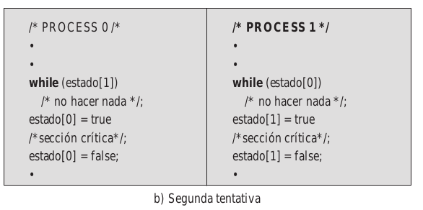

Slide 7
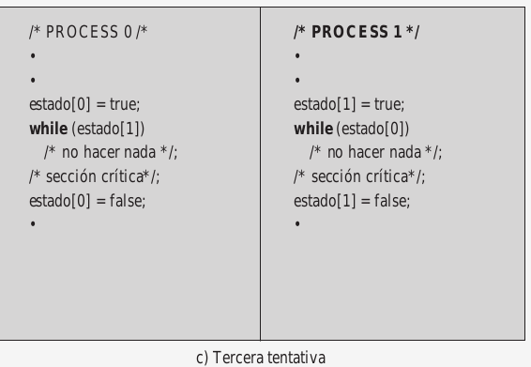
Tercera intento
El tercer intento tiene mas dificultades ya que los dos proceso quieren entrar a la sección crítica y jamas se ponen de acuerdo.

Slide 8
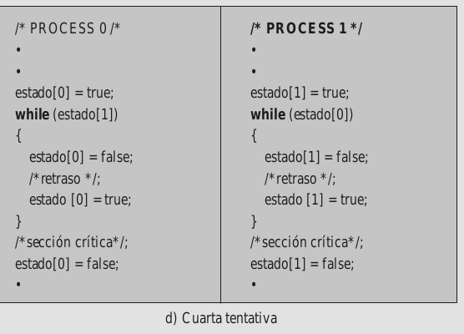
Cuarto intento
En el cuarto intento para solucionar el problema del interbloqueo que es provocado por los dos procesos que quieren entrar a su sección crítica es que cuando esten esperando se pongan de acuerdo y uno deje pasar al otro, esto ya es pura cortecia entre procesos y depende del programador. Sin empargo no soluciona la exlución mutua.

Slide 9
Tentativa final (algotimo de Dekker).
Necesitan tener una llave, que uno de los dos tenga derechos de entrar aunque el otro tambien quiera pero no pueda.
Si el proceso(1) no quiere entrar a la sección crítica el proceso(0) entra, en caso contrario el proceso(0) espera pero se pregunta por la llave ya que puede ser que el proceso(1) quiera entrar a la sección crítica pero no tenga la llave. En caso contrario el proceso(0) entra en su sección crítica y avisa cuando sale con un false en la variable estado[0].
Cuando el proceso(1) quiere decir que tiene derecho a estar en la sección crítica mientras el proceso(0) espera, pero en esa espera el proceso(0) manifiesta que quiere entrar al la sección crítica.

Slide 10
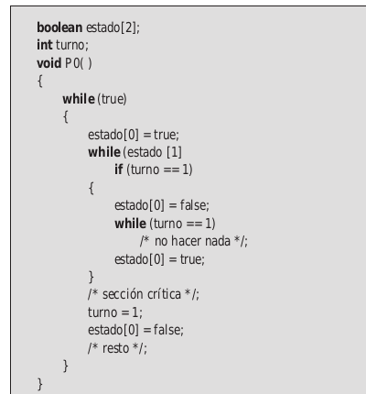
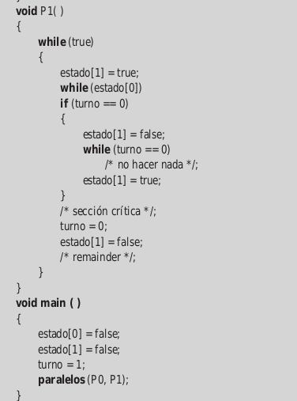
Tentativa final (algotimo de Dekker).
Necesitan tener una llave, que uno de los dos tenga derechos de entrar aunque el otro tambien quiera pero no pueda.

Slide 11
Algoritmo de Petterson.
El Algoritmo de Dekker resuelve el problema de exclusión mutua pero con un programa bastante complejo, que es difícil de seguir y cuya corrección es difícil de probar. Peterson ha proporcionado una solución simple y elegante. Como en el caso anterior, la variable global estado indica la posición de cada proceso con respecto a la exclusión mutua y la variable global turno resuelve conflictos simultáneos.
Existe un momento en el que puede que nadie tenga la llave para entrar en la seccion crítica entonces con el algoritmo de Peterson se pregunta al mismo tiempo por el turno y el estado del proceso volviendo mas eficiente el código.

Slide 12
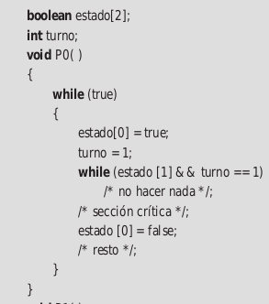
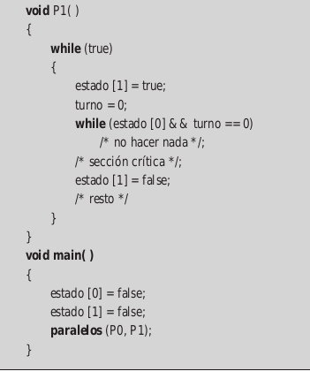

Slide 13
Conclusiones.
El problema de exclusión mutua pude ocurrir si no definimos bien el primer estado de nuestros procesos osea si quieren entrar o no a la sección crítica. También se debe de ver si poseen la llave que manifiesta que estan dentro de la sección crítica o estan entrando en la sección criítica, en este momento por errores de programacion se puede llegar a una condición de carrera o exlusion mutua.

Slide 14
Bibliografía.
William Stallings. (2005). Sistemas Operativos, Aspectos internos y principios de diseño. España, Madrid: Pearson Educación.
Gunnar Wolf, Esteban Ruiz, Federico Bergero, Erwin Meza. (2015). Fundamentos de Sistemas Operativos. México, D.F.: UNAM.

